Slide 1

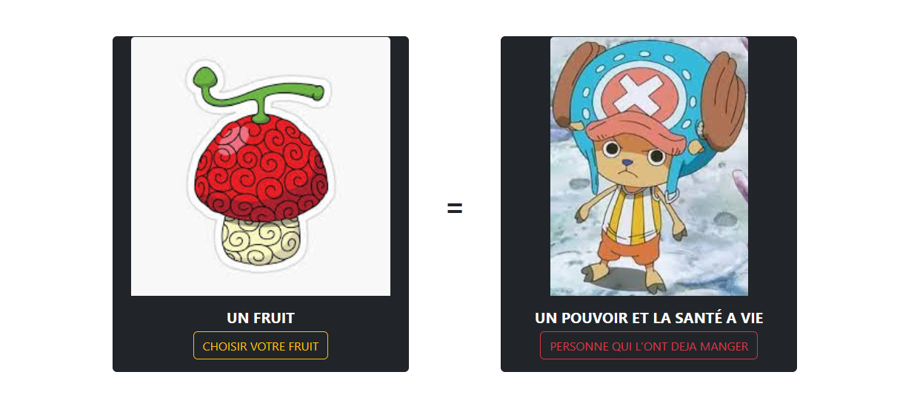
ONE PIECE
By Php & MySQL

Slide 2
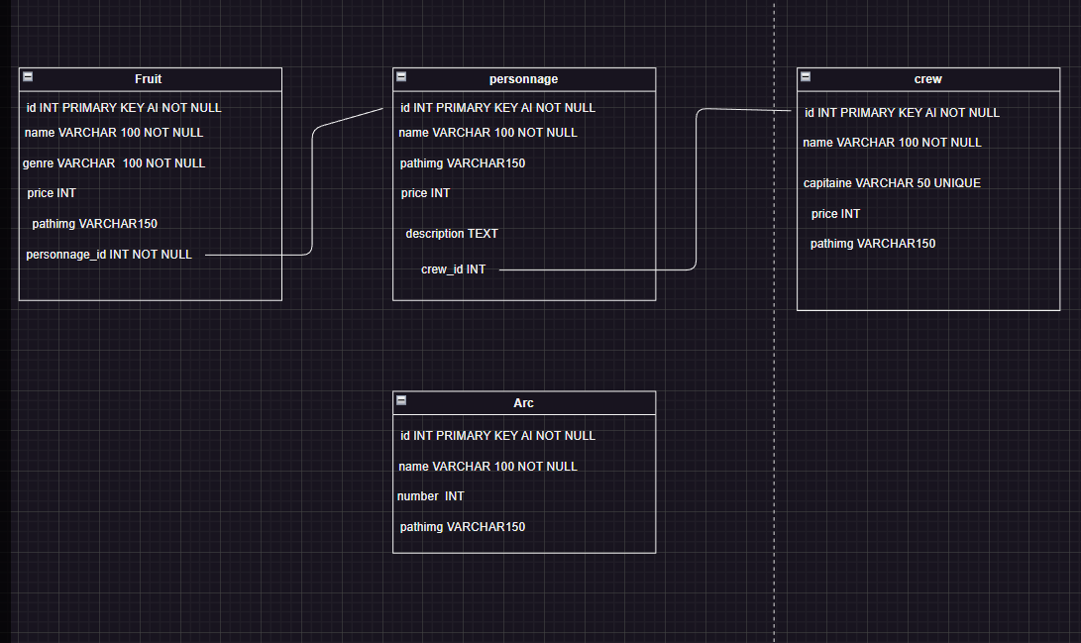
un UML pour commencer ma BDD
Une fois mon UML terminer, j’ai commencer a crée ma BDD sur PhpMyAdmin, en prenant pour exemple UML

Slide 3
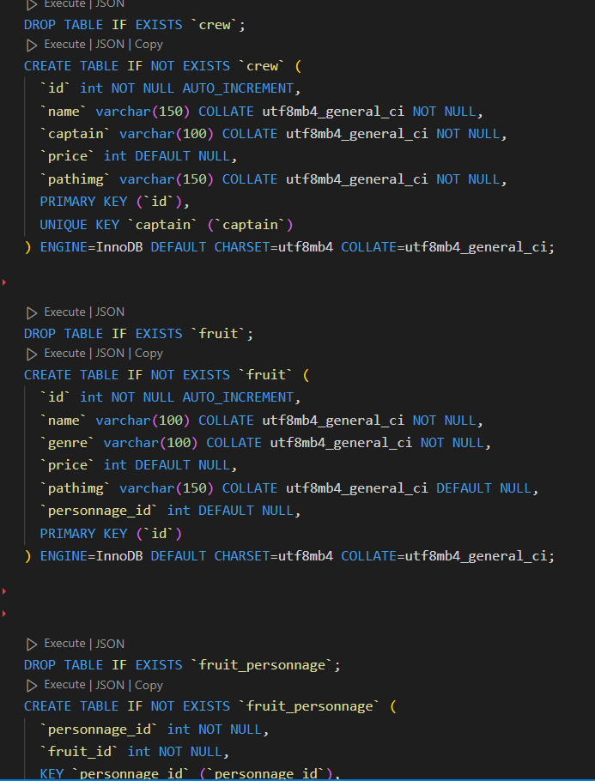
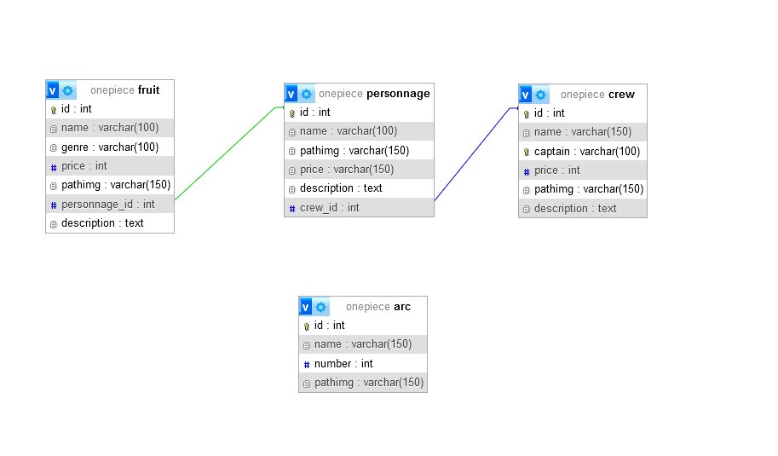
CREATION DE TABLE SUR BDD
L’utilisation de FOREIGN KEY pour relié les tables entres elle .

Slide 4
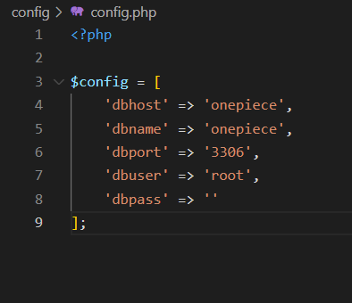
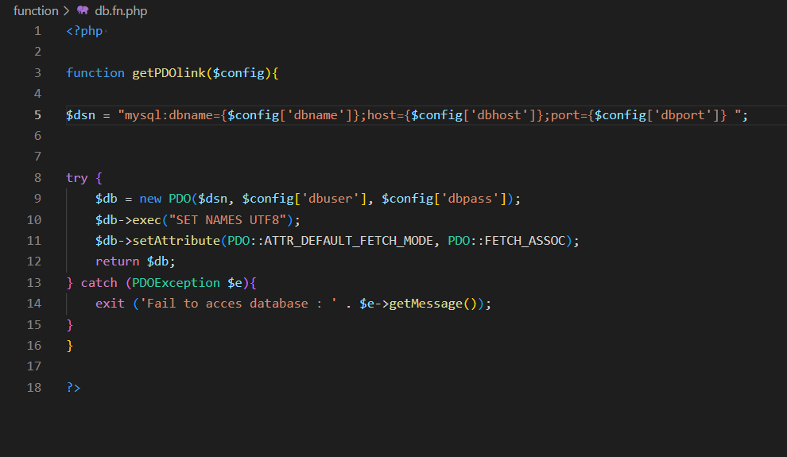
Une fois la BDD crée, il faut la lié a notre page, pour cela on utilise sur la page config :
Ensuite on utilise la gestion d’erreur try catch afin de tenter la connexion avec new PDO .
UNE FOIS LA BASE DE DONNEE CONNECTER ON PEUT COMMENCER A CODER SA PAGE

Slide 5
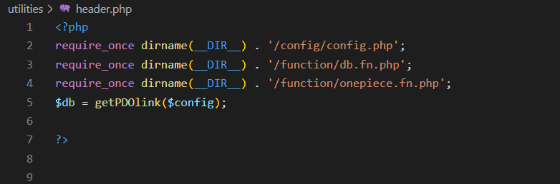
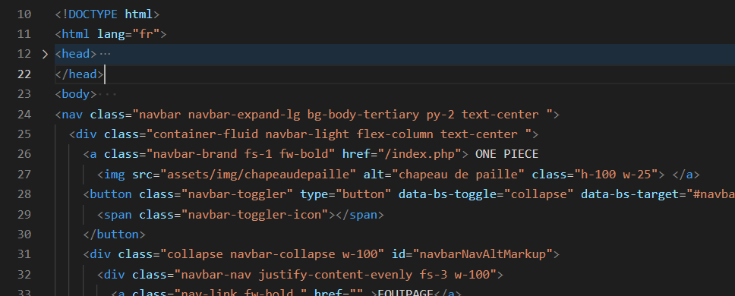
ON COMMENCE PAR LE HEADER
On rappelle le fichier config et les function sur le header car il est appeler sur toute les pages, c’est donc un composant et sa m’évite de me repeter sur chaque page.
$db est le nom donné pour la connexion a la BDD
Je commence a coder le header

Slide 6
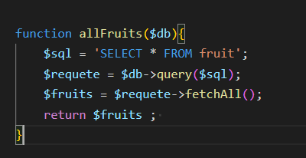
.
LES FONCTIONS
Pour afficher tout les fruits (qui sont sur ma BDD) crée une fonction sur lequel se trouve ma requête SQL ainsi que mes méthodes :
« query » pour exécuter ma requête et
« fetch() » pour les afficher.
A l’aide de cette fonction je peux crée ma card

Slide 7
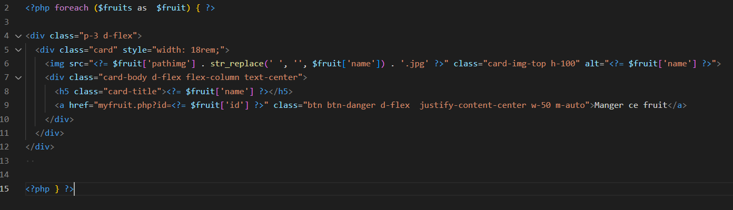
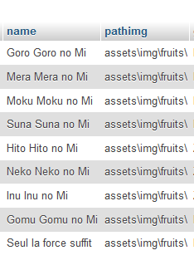
Pour faire fonctionner ma card correctement il faut utiliser la boucle FOREACH,
Pour l’image j’ai selectionner le «$fruit[‘pathimg’] » de ma table fruit que
j’ai concaténer avec le nom du fruit « $fruit[‘name’].
Comme on peut le voir le nom du fruit possede des espaces, ce qui n’est pas possible pour le fichier img .
Donc j’ai du retirer les espaces avec le str_replace .

Slide 8
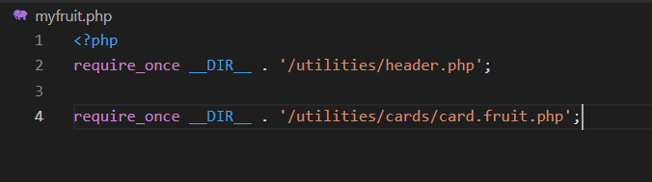
Pour commencer ma page , j’ai besoin d’appeler le fichier « header.php », afin d’avoir les requires dont j’ai besoin ainsi que le header et la Navbar
Ensuite je require ma card pour afficher tout mes fruits.

Slide 9
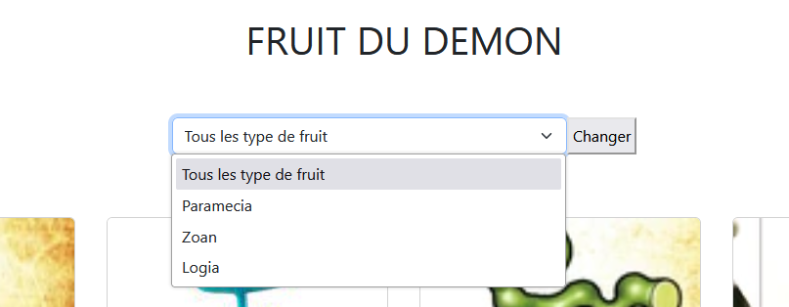
Pour afficher la liste déroulante j’ai utiliser la balise <form> avec la method « POST » afin d’envoyer les donnés dans la requête HTTP plutôt que sur l’URL

Slide 10
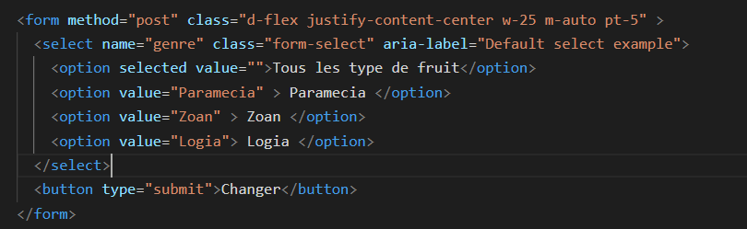
L'attribut Name de <select> et
l'attribut value de chaque <option> sont utilisés pour identifier les données lors de l'envoi du formulaire.
Quand on valide le formulaire, le navigateur envoie au serveur le nom du select et la valeur de l'option sélectionné
Une fois le formulaire envoyer , la condition if entre en jeu

Slide 11
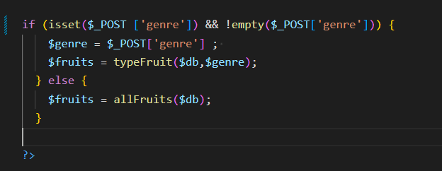
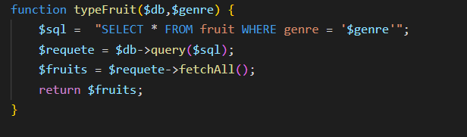
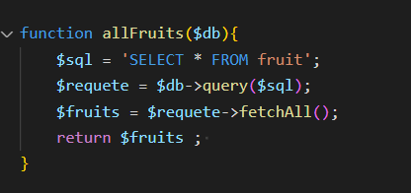
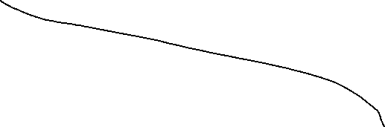
La condition demande :
SI ‘genre’ existe et n’est pas vide ALORS
- ‘$genre’ récupère le choix de l’utilisateur
- on affiche le type de fruit sélectionner grâce a la fonction typeFruit
SINON
On affiche tout les fruits grace a la fonction Allfruits

Slide 12
Realisé par Yamine

